Slide 1
GGY307
TESİS VE KAYNAK YÖNETİMİNE GİRİŞ
Prof. Dr. Harun TANRIVERMİŞ
Ankara Üniversitesi UBF Gayrimenkul Geliştirme ve Yönetimi Bölümü

Slide 2
AVRUPA’DA TESİS YÖNETİMİNİN GELİŞİMİ
Tesis yönetiminin günümüzdeki hali yani yukarıdaki tanımlarda verilen yapıda gelişiminin başlangıcı 1970’li yıllara kadar geri gitmektedir. ABD menşeli uygulamalarla pratikte kendini gösteren sistem başlangıcında iş alanları ve ofis dizaynları ile bunlara ait otomasyon benzeri işlerin düzenlenmesinde kendini göstermiştir. Esasında ABD’de kamu ve özel kesim tesislerinin mimari ve teknik yönü ile ilgilenilmiştir. Tesis yönetimi konusunda kurumsal olarak standartların belirlenmesi ve bunların uluslararası kabulü de yine 1970’li yıllardan itibaren olmuştur.

Slide 3
AVRUPA’DA TESİS YÖNETİMİNİN GELİŞİMİ
Tesis yönetimi konusunda küçük ve birbirinden ayrık dernek ve mesleki birliklerin geniş çaplı ve yeknesak kuralları olan bir organizasyona dönüşümü ise daha önceleri tesis yönetimi konularında verimlilik ve etkinlik çalışmaları yürüten Herman Miller Araştırma Şirketinin (Michigan, ABD) ev sahipliğini yaptığı “tesis yönetiminin verimlilik üzerine etkisi” konulu konferansta Aralık 1978 tarihinde gündeme gelmiştir. Konferansın ardından Mayıs 1980 yılında George Graves, Charles Hitch and David Armstrong tarafından Ulusal Tesis Yönetim Derneği (NFMA) kurulmuştur. Kısa bir süre sonra 1981 yılında bu organizasyon Uluslara¬rası Tesis Yönetim Derneği (IFMA) olarak adını değiştirmiştir. David Armstrong 1982 yılında tesis yönetimi enstitüsünde ünlü “Integrating People, Process And Place” makelesini yayınlamış ardından Prof. Franklin Becker, Cornell Üniversi- tesi’nde tesis yönetimi konusunda lisans ve yüksek lisans programlarını açmıştır (www.ifma.org).

Slide 4
AVRUPA’DA TESİS YÖNETİMİNİN GELİŞİMİ
Akademik alan yazında kurumsal olarak yerini aldığı bu tarihten itibaren yönetim, mimari, mühendislik, mekanik, elektronik, mekatronik gibi pek çok bilimden beslenen tesis yönetimi sürekli gelişme göstermiştir.
Tesis yönetiminin Avrupa’daki kurumsal yolculuğu 1984 yılına dayanır ve ofis tasarımları yapan İngiliz Mimar Sir Frank Duffynin öncülüğünde başlamıştır. Duffy’nin, ORBIT I and II (Yörünge I ve II) çalışmaları tesis yönetimin bu anlamda başlangıcı sayılır. Avrupa Tesis Yönetimi Derneği olan EuroFM (European Facility Management Network) IFMA’ya kardeş olarak 1985’de kurulmuştur. Ancak EuroFM’in Avrupadaki gelişimi dil, kültür, yasal, mimari, piyasa koşullan gibi alanlarda ABD ve IFMA’ya göre farklılıklar göstermektedir. EuroFM’in Avrupa genelinde bir tesis yönetimi ağı haline dönüşümünün başlangıcı ise Bart Bleker ile Flollanda’da ev sahipliğini yaptığı toplantıya dayanır. Toplantının ardından bir dizi adımlar atılmış ve 1993 yılında, Hollandalı tesis yönetimi derneği (FMN), Danimarka tesis yönetimi derneği (DPC) ve İngiliz tesis yönetimi derneği (BFM)’nin katılımları ve Profesör Keith Alexander’in öncülüğünde Avrupa Tesis Yönetimi Ağı (NEFMA) kurulmuştur (www.eurofm.org).

Slide 5
AVRUPA’DA TESİS YÖNETİMİNİN GELİŞİMİ
1993’den 2002’ye kadar EuroFM Avrupa ülkelerinde tesis yönetimi konusunda pazarın yapısı ve yönünü tayin eden araştırma, geliştirme, inceleme, akademik ve mesleki çalışmalar yapmıştır. Örneğin, gayrimenkul değerleme, bakım-onarım yönergeleri, tesis standartları, endüstriyel-sosyal-ticari tesis tasarımları ve bunlara ilave olarak daha pek çok konu ile bu iş kolunun bir sektöre dönüşmesine öncülük etmiştir. 2006 yılına gelindiğinde 29 ülkenin iştiraki ile Avrupa’da tesis yönetimi hem kurumsal olarak hem de ilgili olduğu alanlarda bir idari düzenleyici kurum haline gelmiştir. Bunun en önemli göstergesi CEN Standardizasyonu içinde “EN 15221-1: 2006 Tesis Yönetimi - Bölüm 1: Terimler ve Tanımlar” standartlar kümülasyonunun yerini almasıdır (www.eurofm.org).

Slide 6
AVRUPA’DA TESİS YÖNETİMİNİN GELİŞİMİ
Avrupa genelinde tesis yönetimi sektöründe yönetici ve profesyoneller hariç istihdam edilenlerin büyük çoğunluğu vasıfsız iş gücünden oluşmakta ve bu vasıfsızların da yine çok önemli bir kısmı göçmen kökenlilerdir. Bu bakımdan göç-menlerin ucuz iş gücü olarak kullanılması ve göçmen işgücü piyasasının kolay yönetilebilirliğini, katma değerini yani karlılığım artırmaktadır. Diğer yandan AB genelinde yaşanan göçmen istihdamı sorunlarının aşılması ve de 2004 yılında AB’ ye üye olan Polonya’lıların düşük nitelikli işlerde çalışmaya gönüllü olması AB’nin politik olarak göçmenlere alan açmasına yardımcı olmaktadır. Düşük işlerde çalıştıkları için Ingilizlerin alaycı ifade ile “Polonya’lı muslukçu” tabirini kullanmaları¬nın nedeni budur (Terry, 2009:8, Steves, 2010:345).
Orta ve Batı Avrupa’da tesis yönetimi ve işletilmesinde hangi hizmetlerin hangi düzeyde kullanıldığı konusunda RICS (2013) verilerine göre tesis yönetimi kap-samında yapılan işlerin kendi arasındaki dağılımı ve içeriği şu aşağıda Şekil 14’ de gösterilmiştir (RICS, 2013).

Slide 7
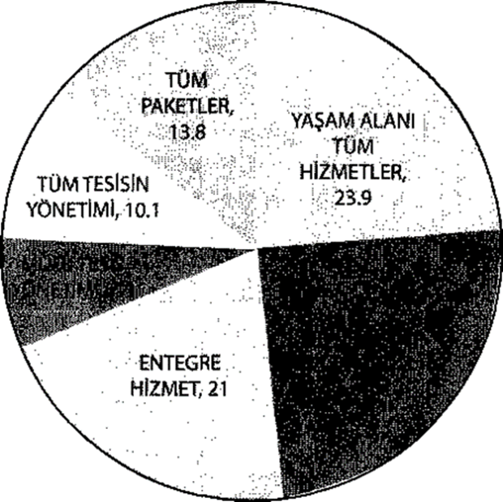
AVRUPA’DA TESİS YÖNETİMİNİN GELİŞİMİ
Orta ve Batı Avrupa’da Tesis Yönetimi Hizmetlerinin Dağılımı

Slide 8
AVRUPA’DA TESİS YÖNETİMİNİN GELİŞİMİ
Şekilde ifade edilen hizmetler: kısaca açıklamak gerekirse (RICS, 2013):
Tek Hizmetler: Bir çeşit ya da bir kalem hizmetlerden oluşmaktadır. Örneğin sadece temizlik işleri, sadece güvenlik işleri, sadece taşıma işleri gibi,
Yaşam Alanı Tüm Hizmetler: Genellikle büro ve iş idarelerinin yerine getirildiği ofislere ait işlerin yapıldığı hizmetler. Örneğin, temizlik, kırtasiye, kurye, teknik bakım hizmetleri gibi,
Paket Hizmetler: Seçilmiş birkaç hizmet ve bunlara ait alt hizmetlerden oluşmaktadır. Örneğin, güvenlik hizmeti verilirken çalışanların işyerine giriş-çıkış saatlerinin tutularak insan kaynaklarına servis edilmesi ya da temizlik işleri ile teknik işlerin bir arada yürütülmesi esnasında bu işler için gerekli olan sarf malzemelerinin de tedarik edilmesi gibi,
Tüm Tesisin Yönetilmesi: Tesis yönetimi tanımı kapsamında yer alan tüm işlerin birlikte ve alt hizmetlerin de dâhil edilerek yürütülmesi,

Slide 9
KAYNAKLAR
Facilities Management, Immobilien Manager, Schulte, Karl-Werner. Pierschke, Barbara: Verlag, Deutschland, 2000.
Facility Design and Management Handbook, E. Teicholz, Hill McGraw, US, 2004.
Facility Management Handbook, B. Frank, Butterworth-Heinemann, USA, 2009.
Facility Management Planen–Einführen–Nutzen, Schneider, HermannSchäffer-Poeschel, Deutschland, 2004.
Facility Management, Grundlagen, Computerunterstützung, Systemeinführung, Anwendungsbeispiele, N., Jens, Deutschland, 2007.
Facility Manager’s Guide to Security Protecting Your Assets, N. Robert, Fairmont Press, Deutschland, 2005.
Handbuch Facility Management Für Immobilienunternehmen, H. Michaela, Springer-Verlag, Deutschland, 2006.
Real Estateund Facility Management, P., Norbert ve Schöne, LarsBernhard, Springer,Verlag, Deutschland, 2005.

